Slide 1

Fundamentos de Sistemas de Informação
Prof. Maª Simone Erbs da Costa
secosta@furb.br

Slide 2
Objetivos
Qual é o papel dos sistemas de informação no ambiente de negócios competitivo existente hoje?
O que é, exatamente, um sistema de informação?
Como os sistemas de informação estão transformando as organizações?
Como a Internet e a tecnologia de Internet transformaram as empresas?
Quais são os maiores desafios enfrentados para montar e utilizar um sistema de informação?

Slide 3

Nossa Missão:
Compreender de forma integrada a natureza dos sistemas de informação, sua importância para as organizações e o papel do profissional que atua nesta área.

Slide 4


Vamos iniciar nossa caminhada !

Slide 5
Introdução
Ao longo dos anos a tecnologia da informação redefiniu e continua redefinindo os fundamentos dos negócios.
“Atendimento ao cliente, operações, estratégias de produto e de marketing e distribuição dependem muito, ou às vezes totalmente dos Sistemas de Informação.
A tecnologia da informação e seus custos passaram a fazer parte integrante do dia-a-dia das empresas.”

Slide 6
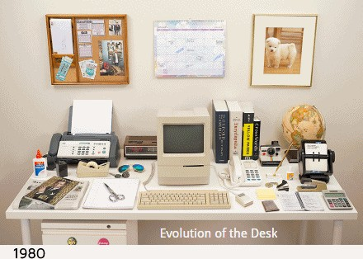
https://vimeo.com/107569286

Slide 7
...não somente do dia-a-dia das empresas, mas também da nossa vida em geral...

Slide 8
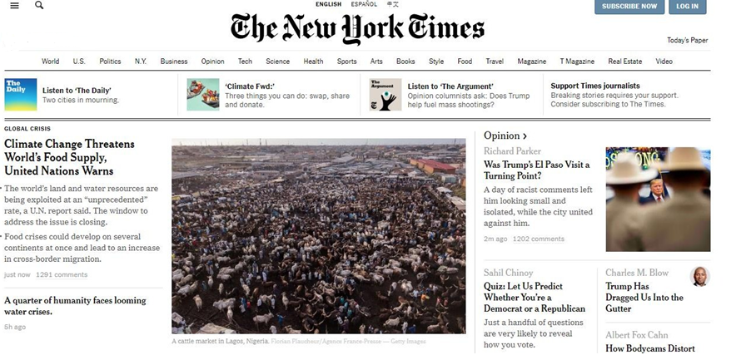
Jornais e Revistas

Slide 9
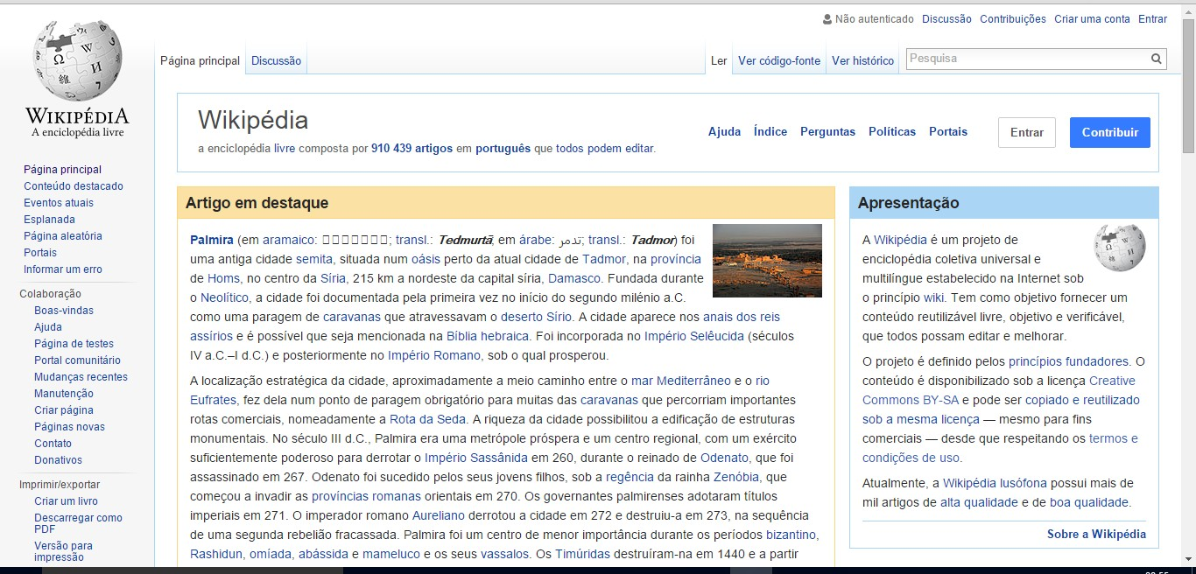
Enciclopédia

Slide 10
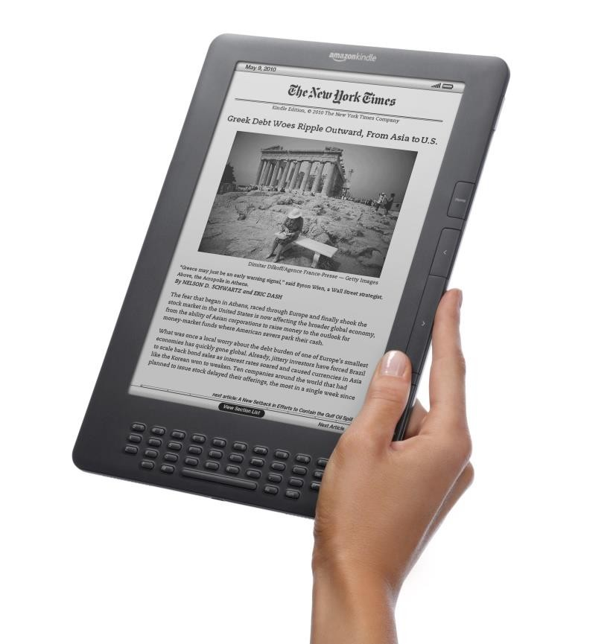
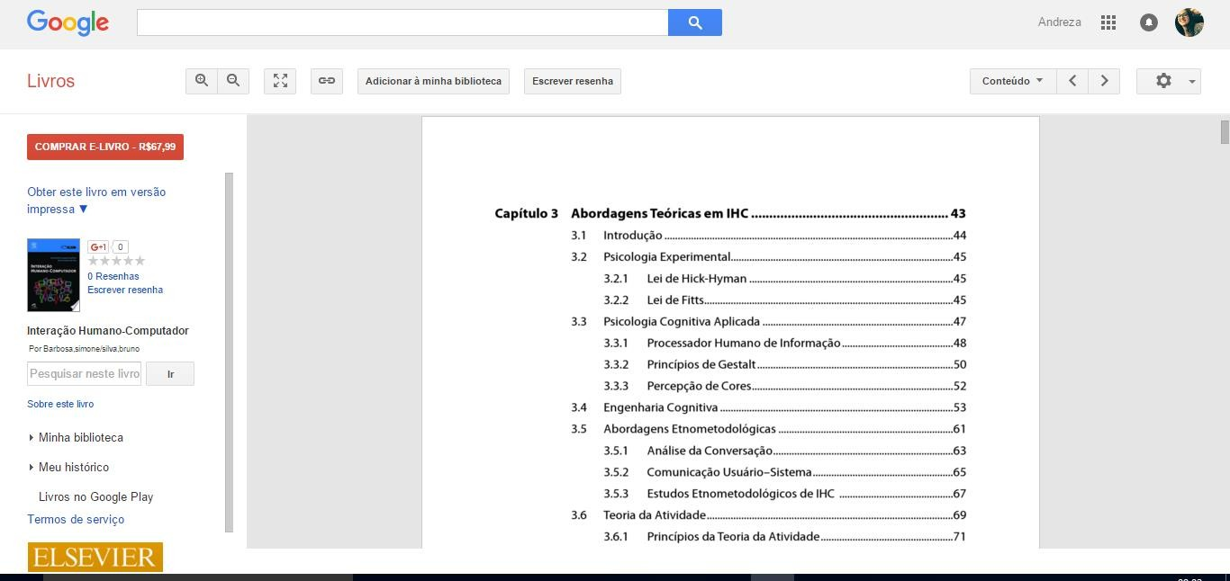
Livros

Slide 11
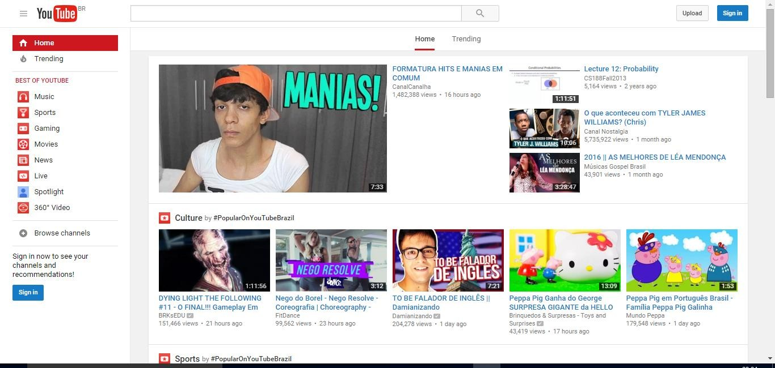
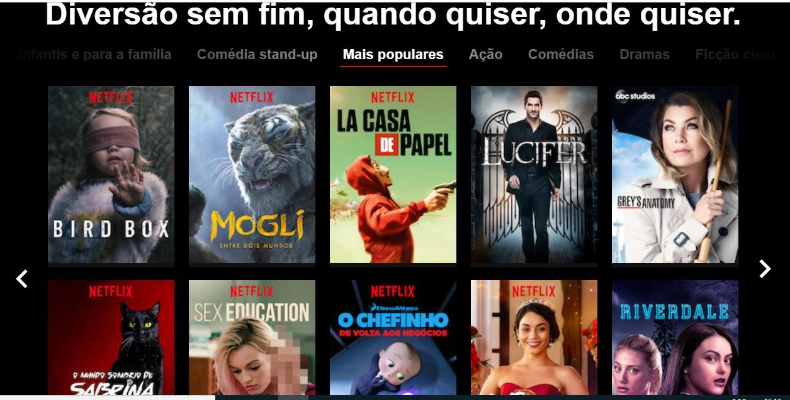
TV

Slide 12

Escola / Universidade

Slide 13

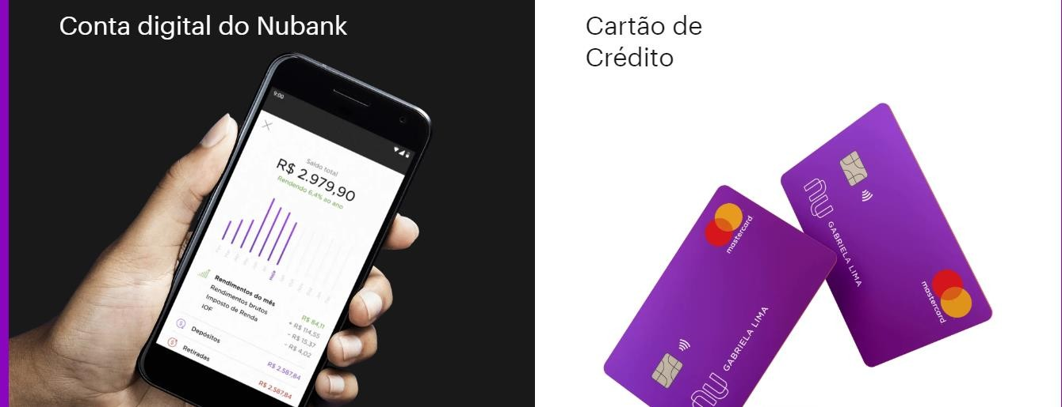
Serviços Bancários

Slide 14

Compras

Slide 15
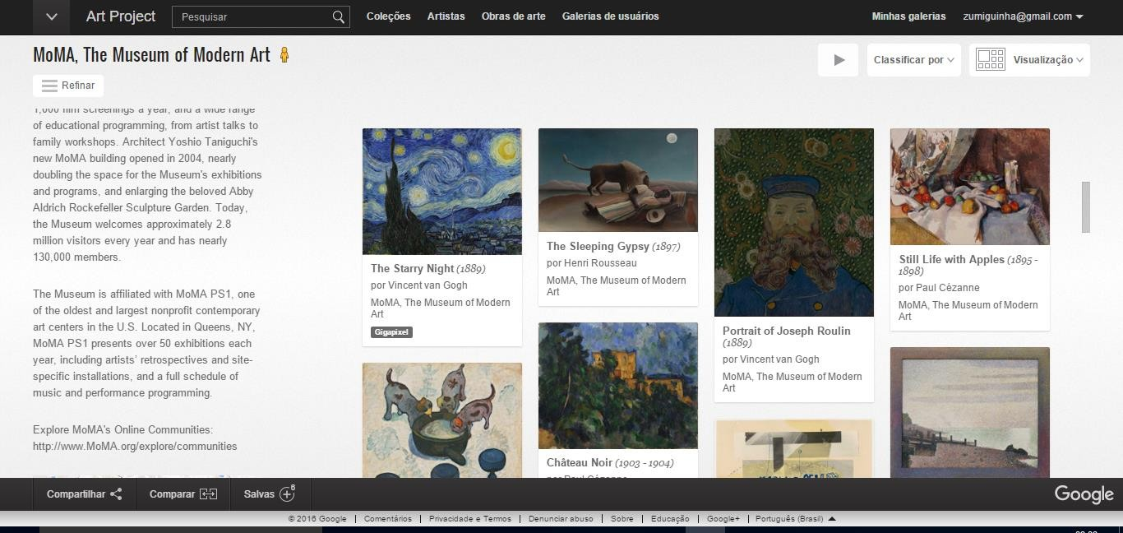
Arte

Slide 16

Comunicação Social

Slide 17
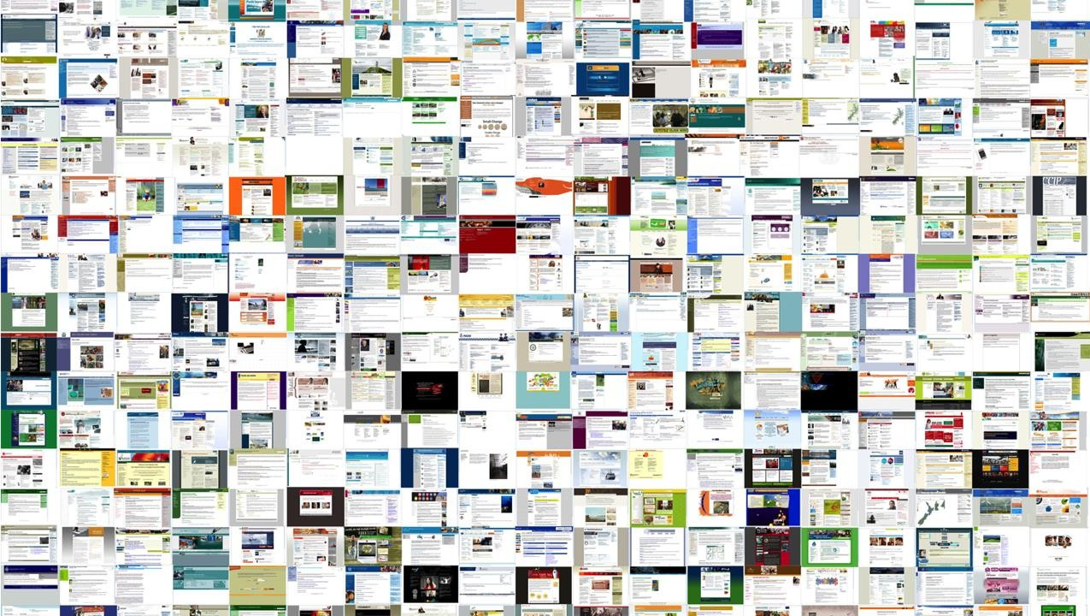
Muitos outros setores...

Slide 18
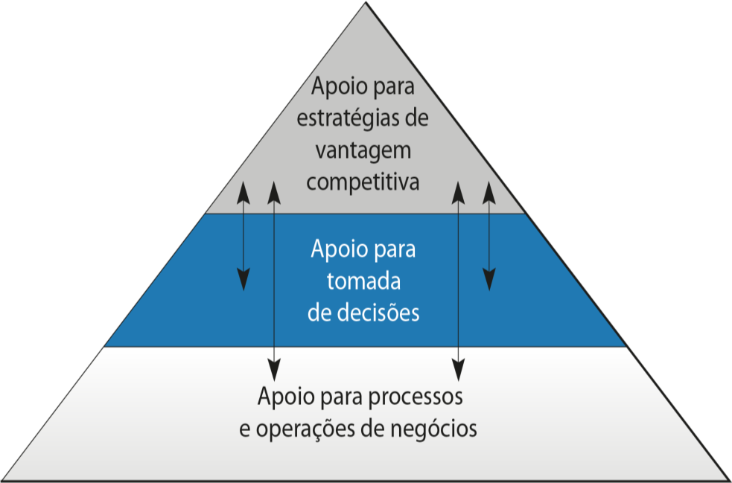
Valor da Informação nos Negócios
O valor da informação está diretamente ligado a como ela ajuda as pessoas a alcançarem as metas de suas organizações.
Por exemplo, pode ser medido pela diminuição do tempo exigido
para tomar uma decisão ou pelo aumento dos lucros da empresa.

Slide 19
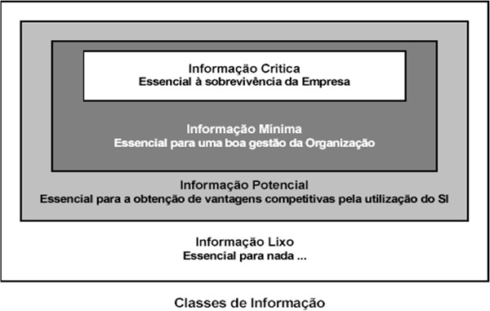
Valor da Informação
O valor da informação é definido essencialmente por quem a recebe;
Movidas pela importância, muitas organizações não percebem (ou não reagem) a alguns excessos na procura e manutenção da informação;
Em função do papel que a informação pode desempenhar nas atividades da organização, podemos classificá- la em:
Fonte: Amaral e Varajão, 2000

Slide 20
Valor da Informação
A informação crítica está ligado a estratégia e deve ser acessada pela alta administração, pois neste tipo de informação está o futuro da empresa e não pode ser aberta aos concorrentes.
Partes da estratégia podem (e devem) ser compartilhadas com todos.
Fonte: Amaral e Varajão, 2000

Slide 21
Como as empresas usam a informação
A informação é o “sangue que corre nas artérias” da empresa
As empresas usam a informação para:
Criar significado a respeito do ambiente;
Construir conhecimento;
Tomar decisão.

Slide 22
Para que serve a informação na empresa?
As empresas usam a informação para:
Reduzir custos operacionais;
Criar valor na relação com os clientes;
Inovar produtos e processos;
Reduzir riscos em mudanças e investimentos;
Virtualizar as relações e agilizar contatos;
Diferenciar produtos: novos produtos com diferentes conteúdos informacionais

Slide 23
Características da Informação
ser precisa: a informação não pode ter erros;
ser completa: reunir todos os fatos importantes;
ser econômica: custo X benefício;
ser flexível: utilizada para atender finalidades diversas;
ser confiável: possuir processos de produção confiáveis;
ser relevante: deverá ser importante para o tomador de decisão;
ser simples: uma informação sofisticada e detalhada pode não ser necessária;
ser encaminhada em tempo: a informação deverá estar
disponível no momento em que é necessária;
ser verificável: poderá ser checada para saber se está correta.

Slide 24
Atividade

Slide 25
Fundamentos de Sistemas de Informação
Prof. Maª Simone Erbs da Costa
secosta@furb.br

